Slide 1

Présentation du ContentEditable
Sommaire
~ Définition
~ Déclaration
~ Exemple HTML
~ Javascript
~ Manipulation
Florian Alvarez

Slide 2
Définition
- ContentEditable : Attribut HTML
- S’applique aux bornes HTML de formatage de texte : <h1>, <b>, <font>, etc
- Ajoute la possibilité d’éditer le contenu de la borne côté utilisateur

Slide 3
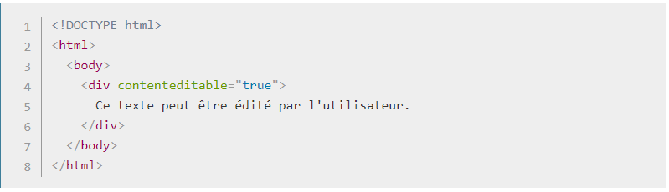



Déclaration
Valeur String :
True : Le texte est éditable
False : Le texte n’est pas éditable
Inherit : Le texte hérite de la valeur de son parent

Slide 4
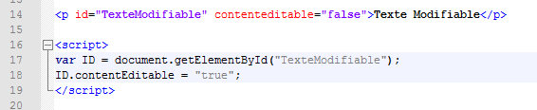
Javascript
elementHTML.contentEditable = true|false|inherit
(Permet de modifier la valeur de l’attribut contentEditable d’un élément)
elementHTML.isContentEditable
(Retourne le String de la valeur du statut de l’attribut contentEditable sur l’élément)

Slide 5
